Slide 1


悦享生活
校园卡在线服务系统
汇报人：赵帅 学号：20154512

Slide 2
目录
01
任务概述
02
用例分析
03
对象关系建模
CONTENTS
04
动态行为建模
05
系统流程分析

Slide 3
01
任务概述

Slide 4
“悦享生活”
校园卡在线服务系统
组长：赵帅
组员：宗子潇、李康维
郭晓娇、李雪卉
东北大学
全体学生、教职工
项目名称
任务提出者
开发小组
计算机网络
软件用户
东北大学
《软件工程》课程教研组
因特网

Slide 5
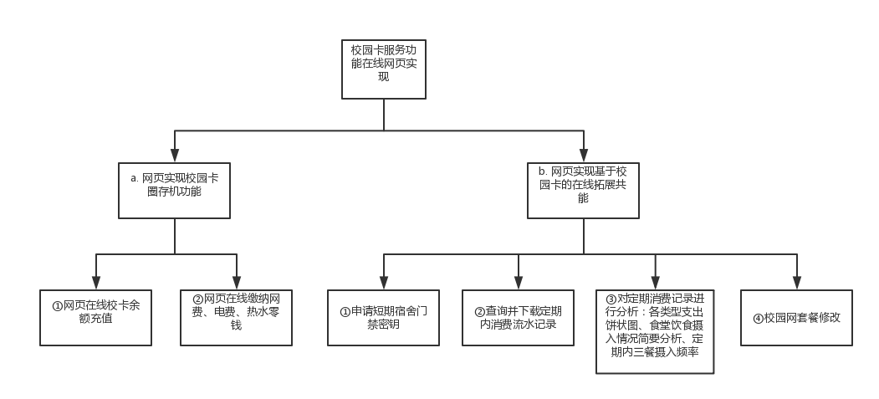
任务目标

Slide 6
数据量大、访问量频繁、
月初访问量出现波峰
特点
用户
特点
受过专业的高等教育
善长于后端及数据库维护
维护人员
使用频度
每人 3-5次/月
假定和约束
开发期限：10周
一个人的基础信息和他的消费密码不会同时泄露，即只能由本人挂失校园卡

Slide 7
02
用例分析

Slide 8
系统的维护者、管理者
在后台对系统进行操作。主要负责对用户信息的增删改查。
软件的主要使用者
扩展了对水费、电费、网费的在线管理、查看或修改上网套餐、申请短期宿舍门禁密钥等在线服务功能
软件使用者
进行充值、查询余额、查看或下载历史记录、查看分析、挂失及解挂、更改用户密码等在线服务功能。
管理员
学生
教职工
系统Actor分析

Slide 9
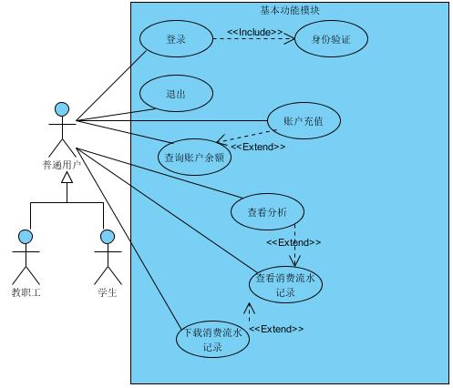

Slide 10
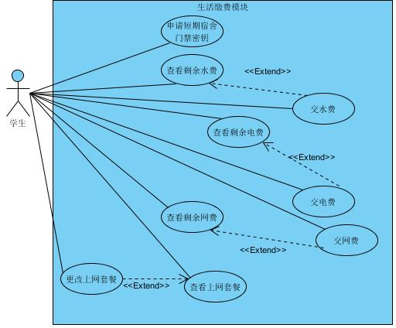
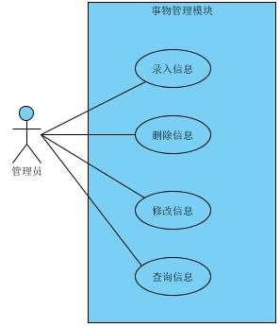

Slide 11
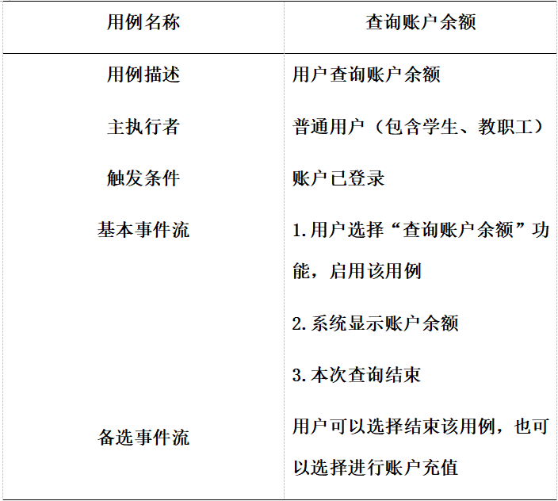
进入系统后，用户可根据自己需求进行相应的操作。用户可以选择查询余额或充值功能，对校园卡进行查询或缴费。

Slide 12
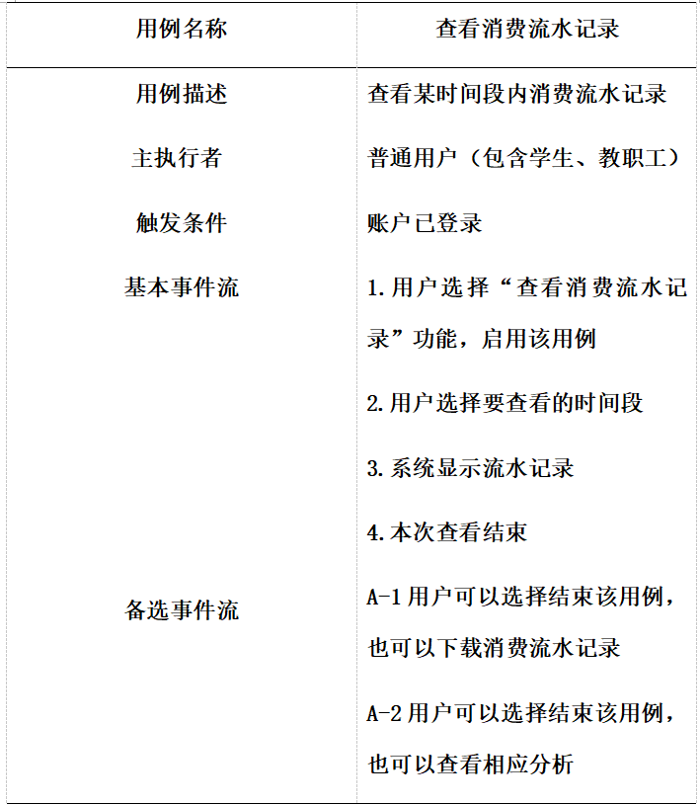
用户还可选择对校园卡的消费流水记录进行查看或下载，也可根据记录对支出情况、饮食习惯进行分析并提出相应建议。

Slide 13
03
对象-关系建模

Slide 14
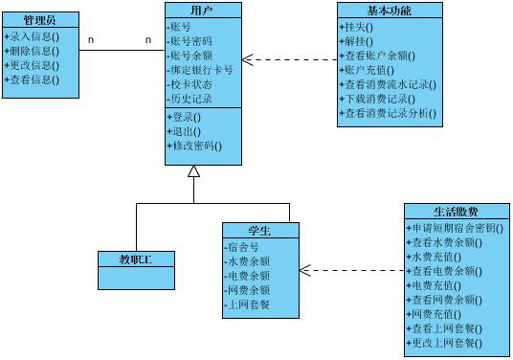
“悦享生活”校卡服务系统对象-关系图

Slide 15
04
动态行为模型

Slide 16
登录后查看账户余额并进行充值用例
动态行为

Slide 17
登录后修改上网套餐用例
动态行为

Slide 18
05
系统流程分析

Slide 19
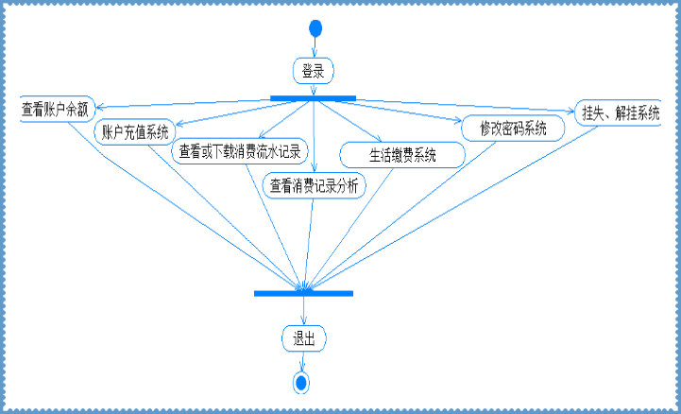
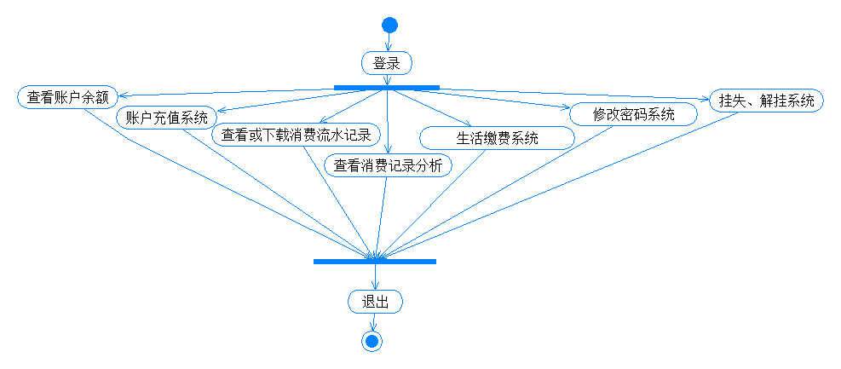
“悦享生活”系统使用流程

Slide 20
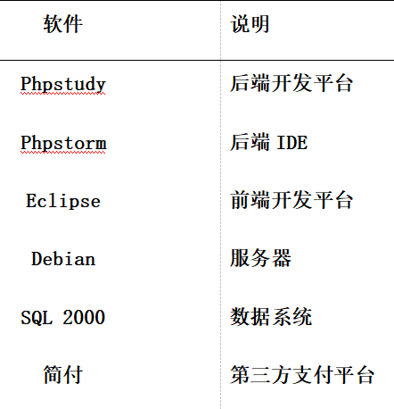
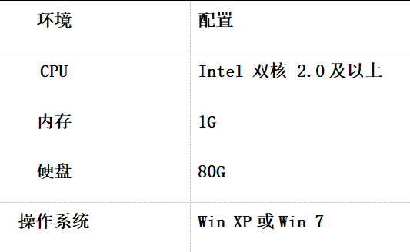
开发环境

Slide 21
谢谢观看

